Slide 1

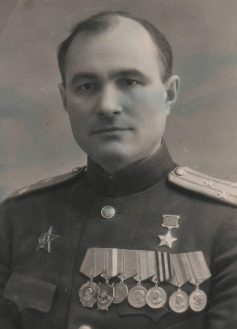
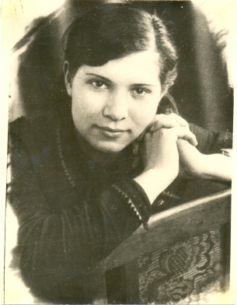

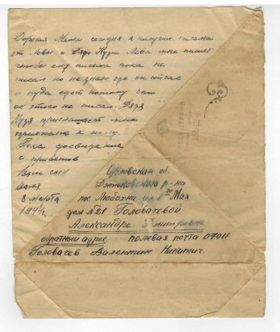
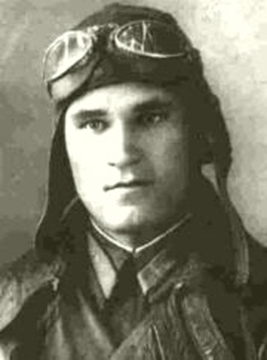
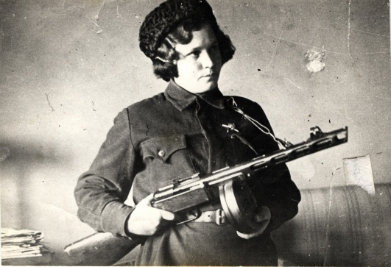
ТУРИСТИЧЕСКИЙ ПАТРИОТИЧЕСКИЙ МАРШРУТ «ПАРТИЗАНСКИМИ ТРОПАМИ БРЯНЩИНЫ»
А. МОРОЗОВА
Д.В. ЕМЛЮТИН
В. САФРОНОВА
В. КОВАЛЕВ

Slide 2
ТУРИСТИЧЕСКИЙ ПАТРИОТИЧЕСКИЙ МАРШРУТ «ПАРТИЗАНСКИМИ ТРОПАМИ БРЯНЩИНЫ»
2015 год – год знаменательный. Человечество отмечает 70 годовщину Победы в Великой Отечественной войне 1941-1945 годов. Для нашей страны эта дата наполнена особым смыслом.
Это – священная память о погибших на полях сражений и ныне живущих ветеранах. Это – наша история, наша боль, наша надежда…

Slide 3

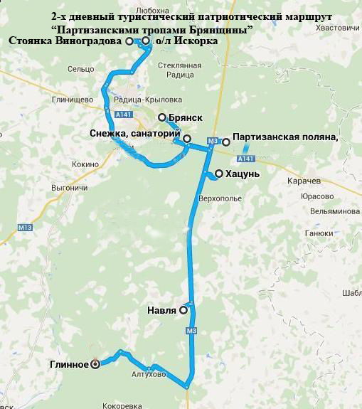
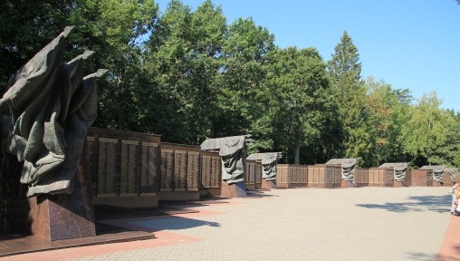
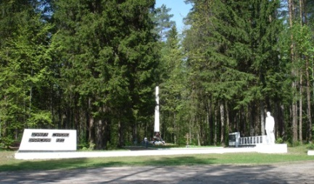
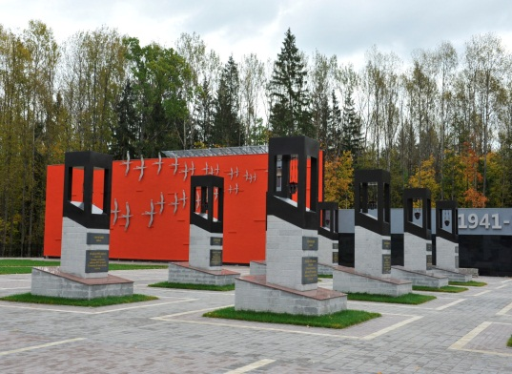
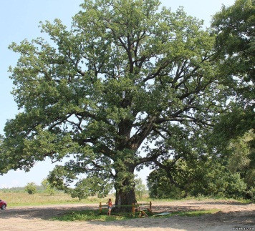
ТУРИСТИЧЕСКИЙ ПАТРИОТИЧЕСКИЙ МАРШРУТ «ПАРТИЗАНСКИМИ ТРОПАМИ БРЯНЩИНЫ»
ПАРТИЗАНСКИЙ ДУБ

Slide 4
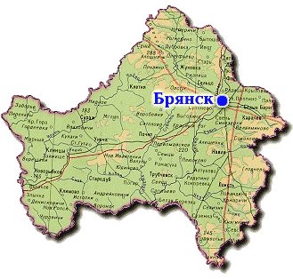
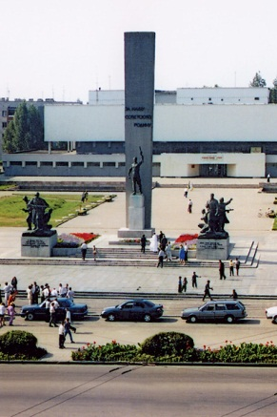
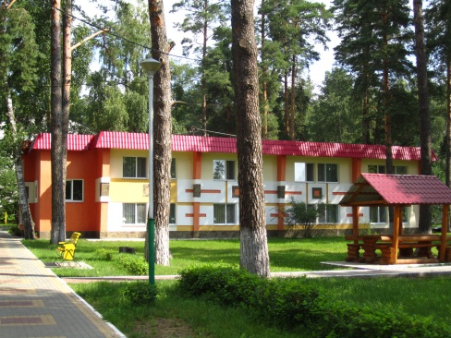

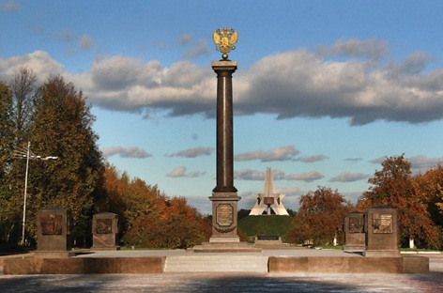
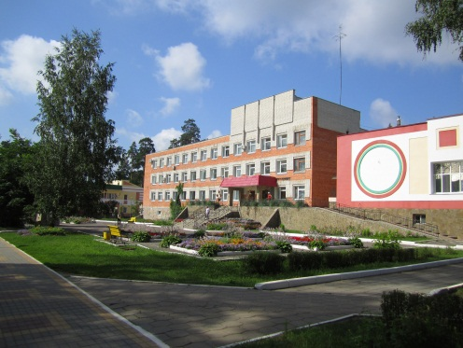
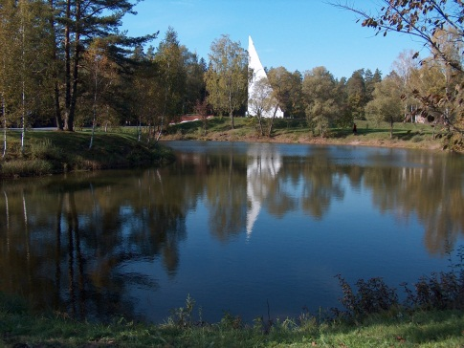
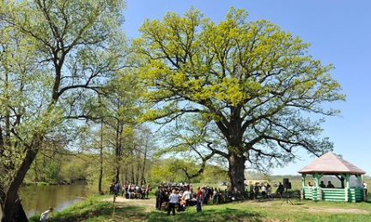
ТУРИСТИЧЕСКИЙ ПАТРИОТИЧЕСКИЙ МАРШРУТ «ПАРТИЗАНСКИМИ ТРОПАМИ БРЯНЩИНЫ»
САНАТОРИЙ «СНЕЖКА»

Slide 5
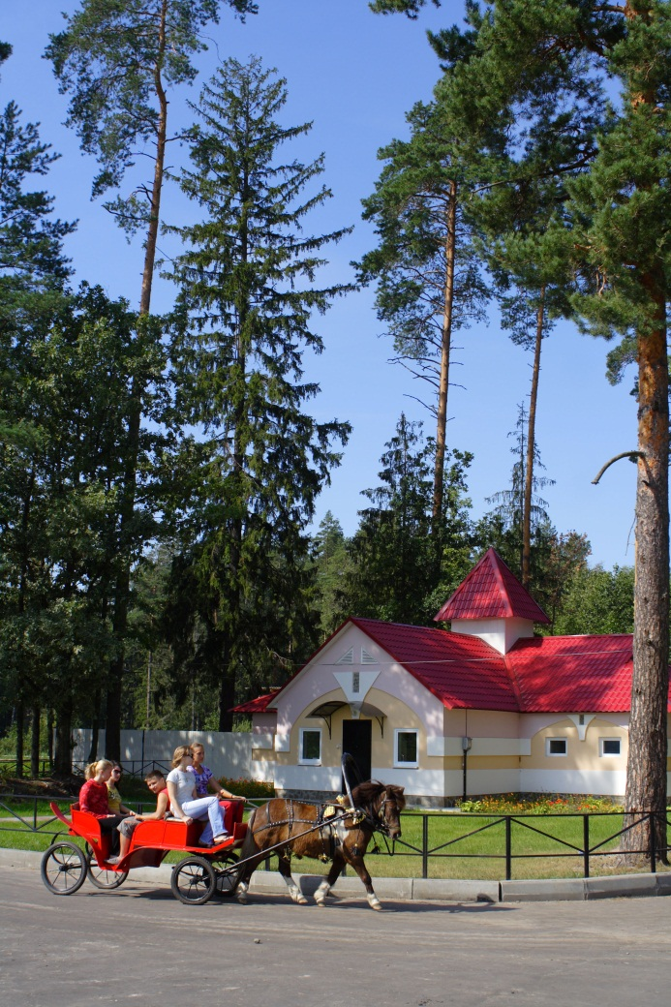
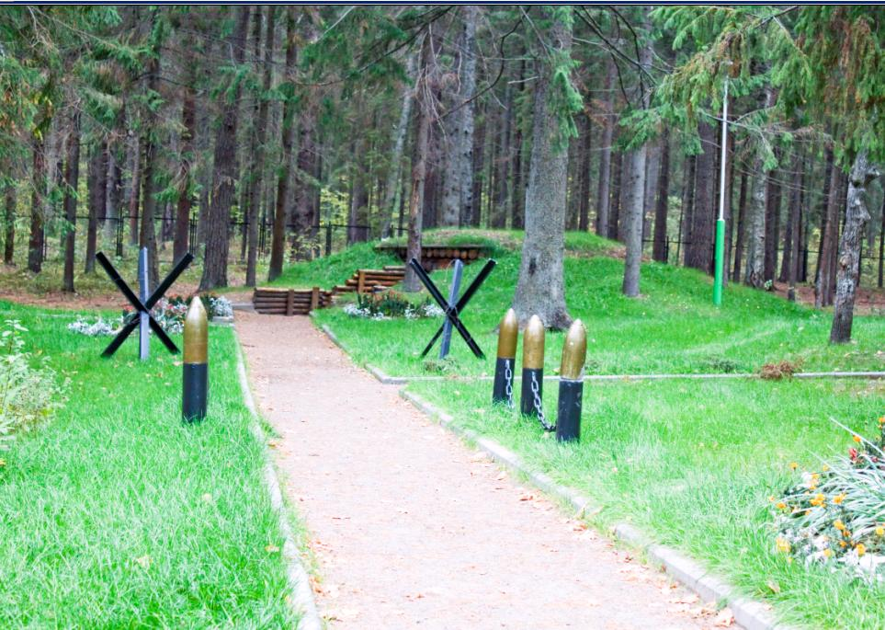
ТУРИСТИЧЕСКИЙ ПАТРИОТИЧЕСКИЙ МАРШРУТ «ПАРТИЗАНСКИМИ ТРОПАМИ БРЯНЩИНЫ»
САНАТОРИЙ «СНЕЖКА»

Slide 6
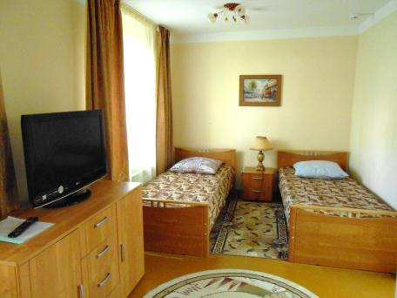
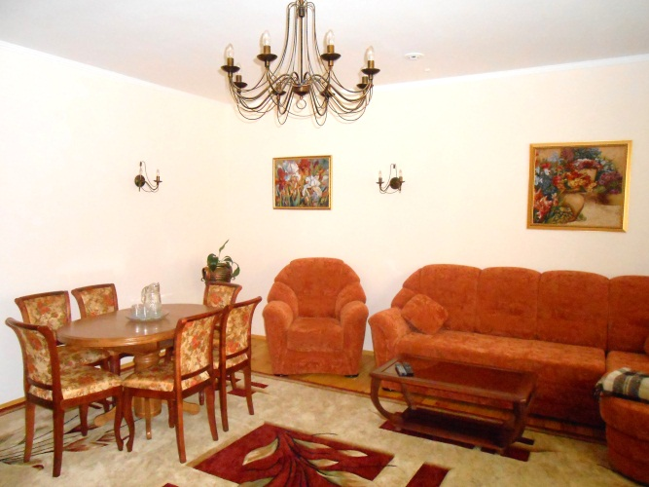
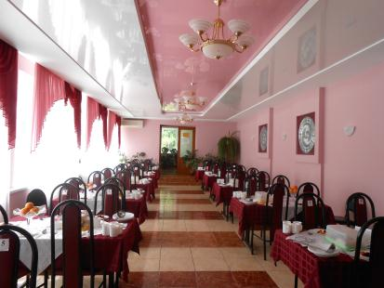
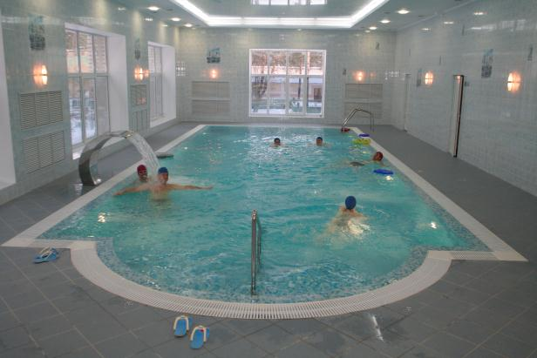
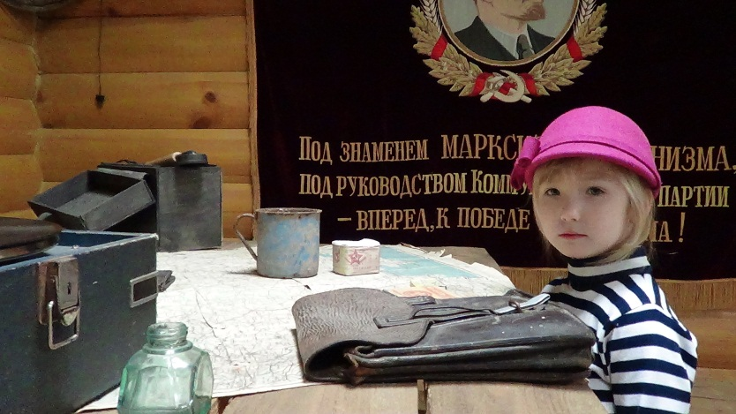
ТУРИСТИЧЕСКИЙ ПАТРИОТИЧЕСКИЙ МАРШРУТ «ПАРТИЗАНСКИМИ ТРОПАМИ БРЯНЩИНЫ»
САНАТОРИЙ «СНЕЖКА»

Slide 7
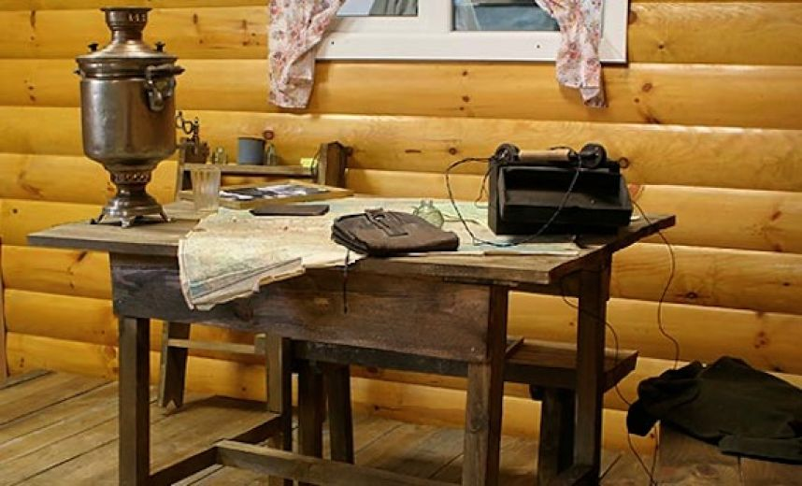
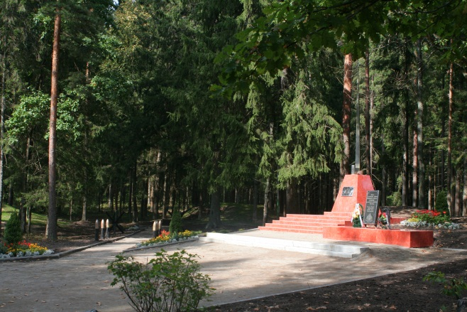
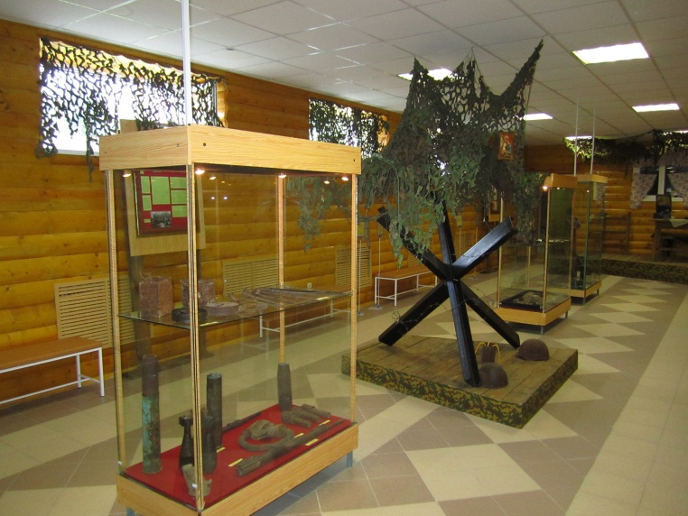
ТУРИСТИЧЕСКИЙ ПАТРИОТИЧЕСКИЙ МАРШРУТ «ПАРТИЗАНСКИМИ ТРОПАМИ БРЯНЩИНЫ»
МУЗЕЙ БРЯНСКОГО ФРОНТА В САНАТОРИИ «СНЕЖКА»

Slide 8
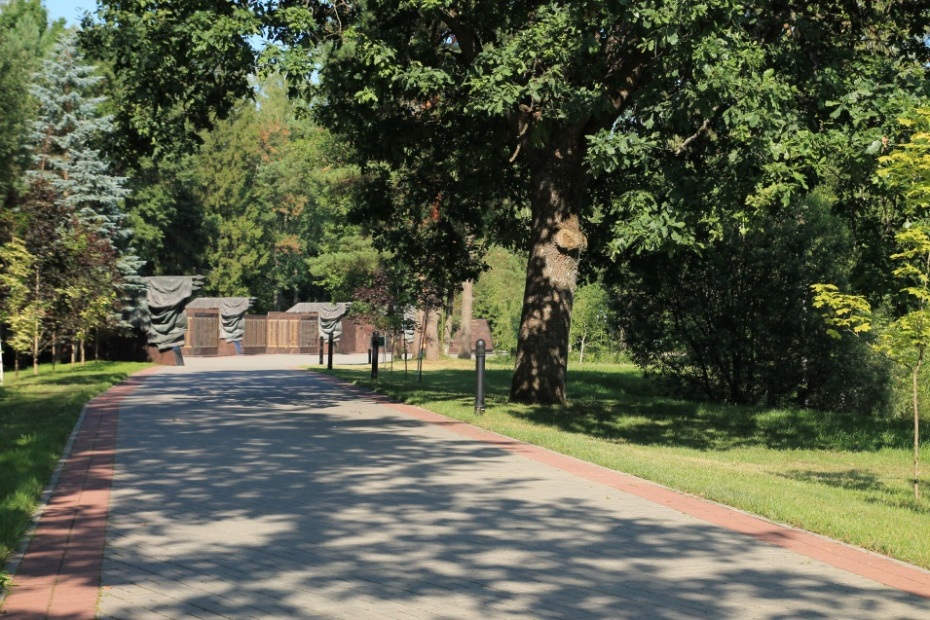


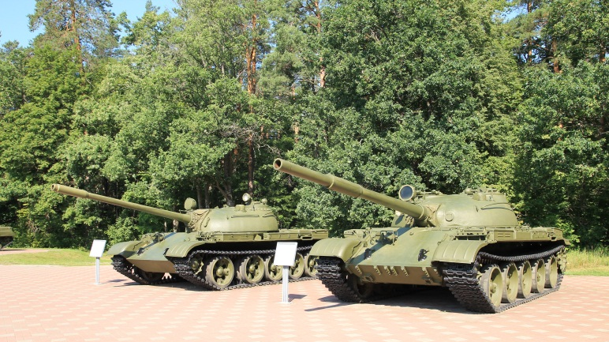
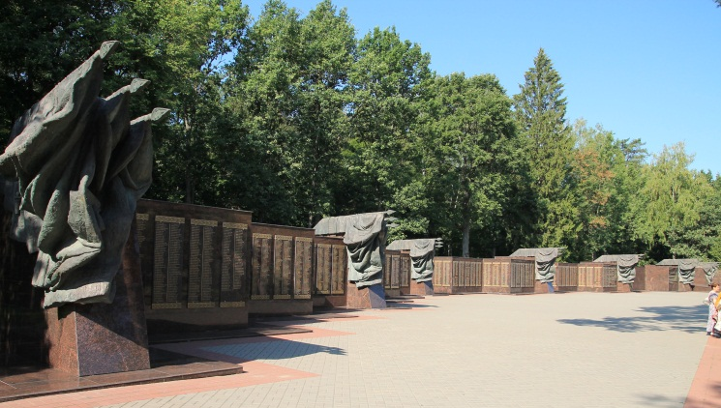
ТУРИСТИЧЕСКИЙ ПАТРИОТИЧЕСКИЙ МАРШРУТ «ПАРТИЗАНСКИМИ ТРОПАМИ БРЯНЩИНЫ»
САНАТОРИЙ «СНЕЖКА»
МЕМОРИАЛЬНЫЙ КОМПЛЕКС «ПАРТИЗАНСКАЯ ПОЛЯНА»

Slide 9
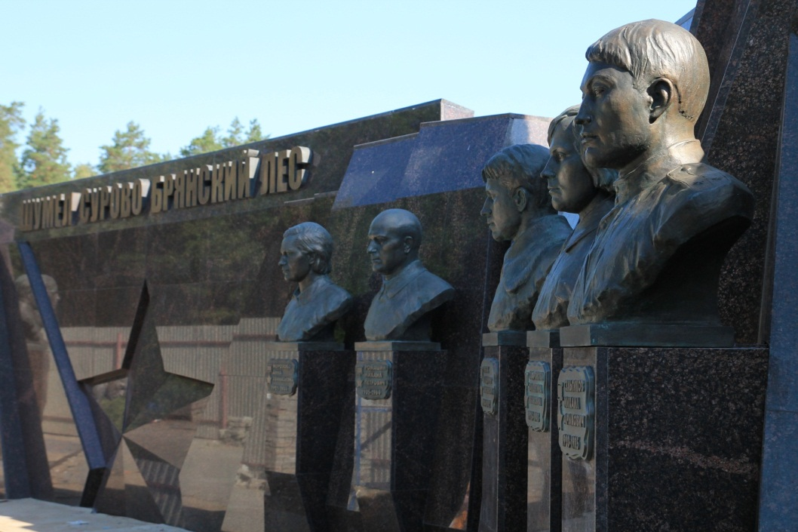
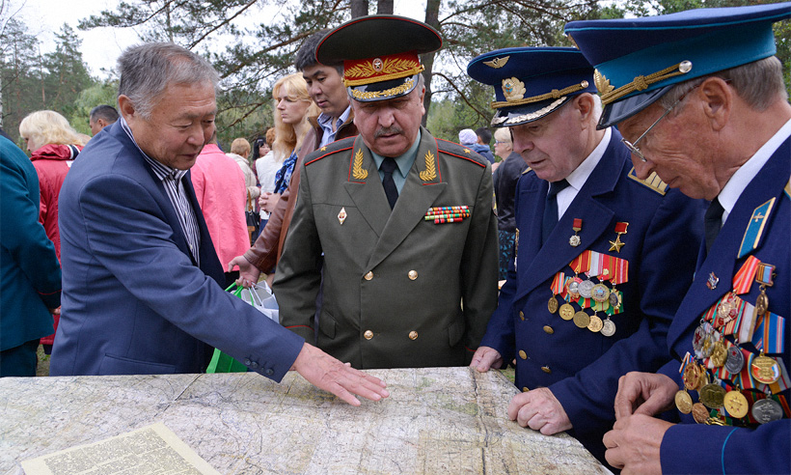
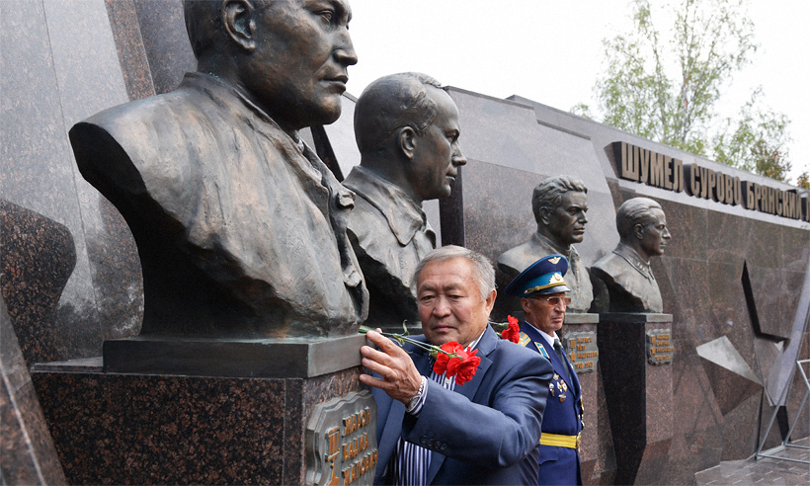
ТУРИСТИЧЕСКИЙ ПАТРИОТИЧЕСКИЙ МАРШРУТ «ПАРТИЗАНСКИМИ ТРОПАМИ БРЯНЩИНЫ»
ОТКРЫТИЕ АЛЛЕИ ГЕРОЕВ-ПАРТИЗАН НА МЕМОРИАЛЬНОМ КОМПЛЕКСЕ «ПАРТИЗАНСКАЯ ПОЛЯНА»

Slide 10
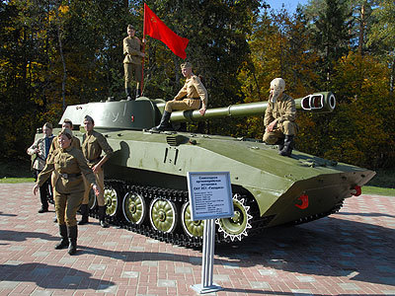
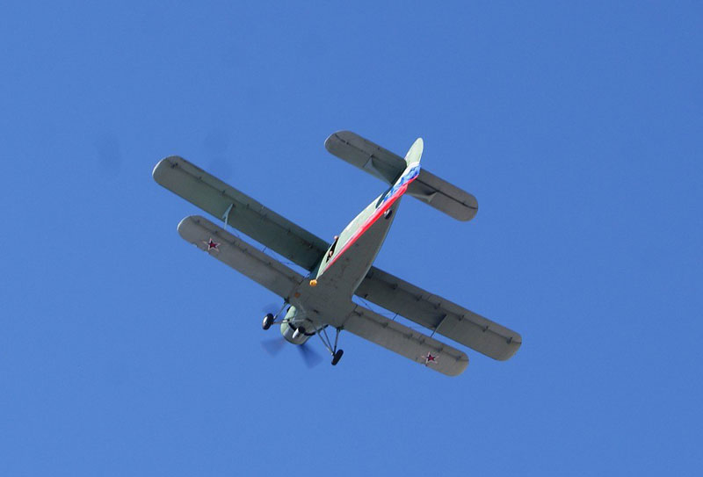
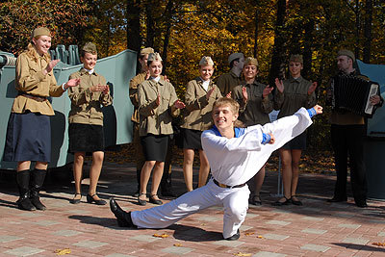
ТУРИСТИЧЕСКИЙ ПАТРИОТИЧЕСКИЙ МАРШРУТ «ПАРТИЗАНСКИМИ ТРОПАМИ БРЯНЩИНЫ»
ИНТЕРАКТИВНЫЕ МЕРОПРИЯТИЯ НА МЕМОРИАЛЬНОМ КОМПЛЕКСЕ «ПАРТИЗАНСКАЯ ПОЛЯНА»

Slide 11
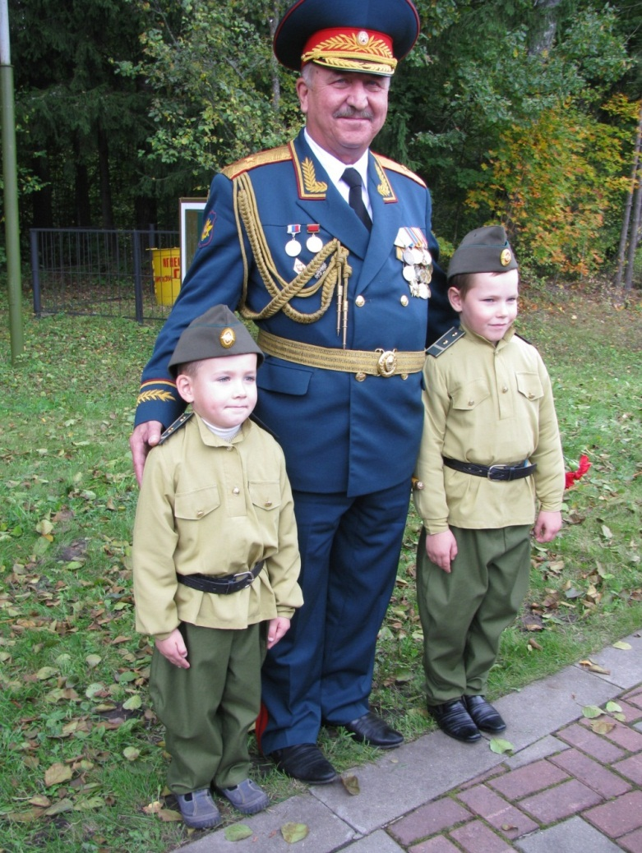
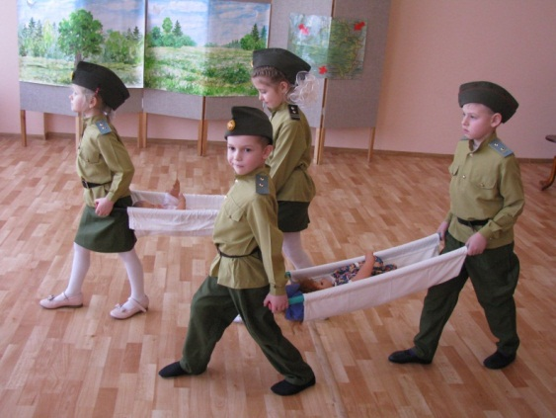
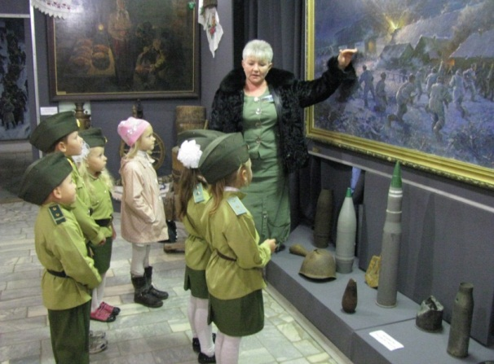
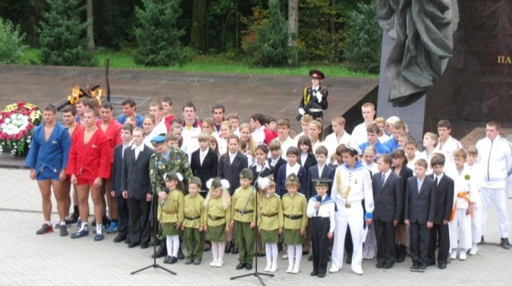
ТУРИСТИЧЕСКИЙ ПАТРИОТИЧЕСКИЙ МАРШРУТ «ПАРТИЗАНСКИМИ ТРОПАМИ БРЯНЩИНЫ»
ИНТЕРАКТИВНЫЕ ЭКСКУРСИИ НА МЕМОРИАЛЬНОМ КОМПЛЕКСЕ «ПАРТИЗАНСКАЯ ПОЛЯНА»

Slide 12
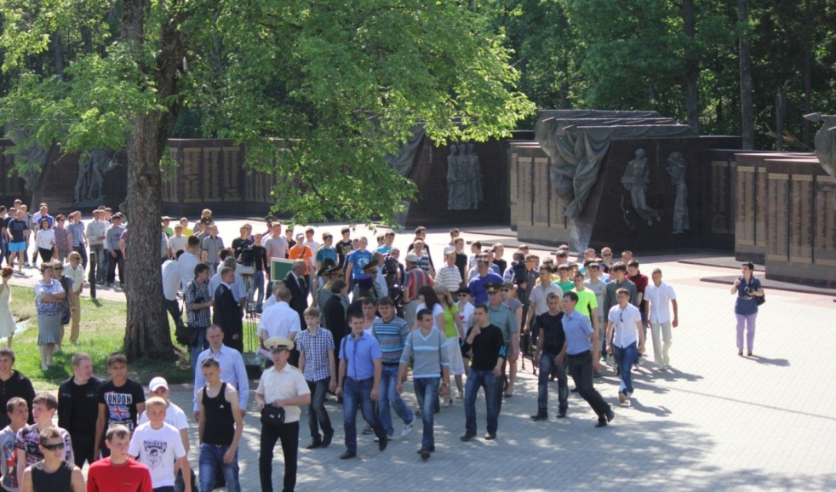
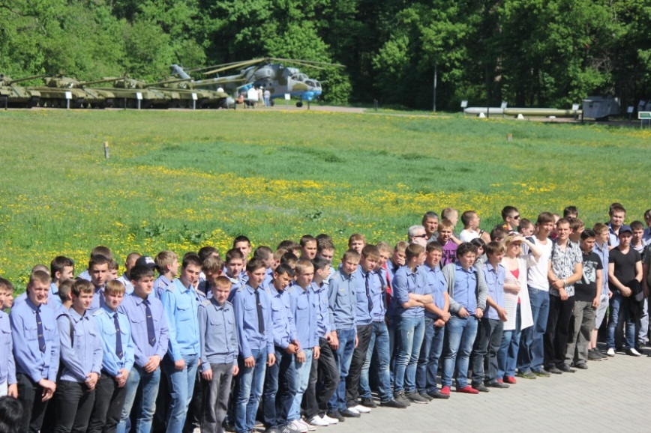
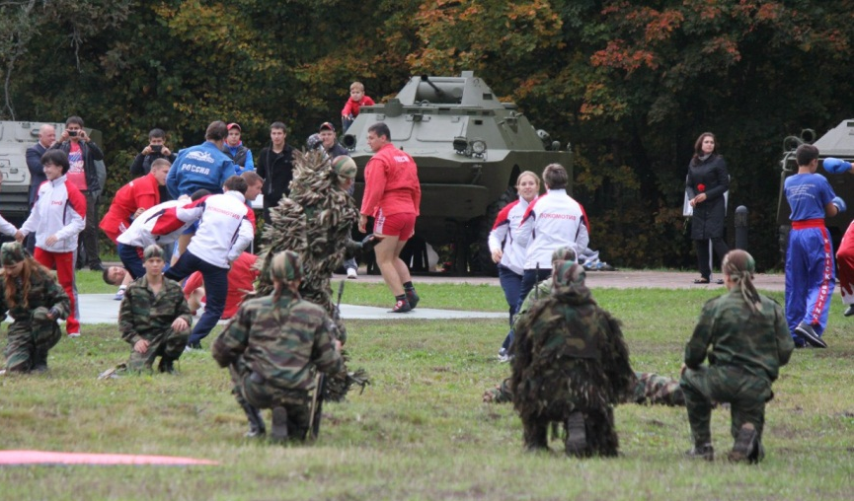
ТУРИСТИЧЕСКИЙ ПАТРИОТИЧЕСКИЙ МАРШРУТ «ПАРТИЗАНСКИМИ ТРОПАМИ БРЯНЩИНЫ»
ИНТЕРАКТИВНЫЕ МЕРОПРИЯТИЯ НА МЕМОРИАЛЬНОМ КОМПЛЕКСЕ «ПАРТИЗАНСКАЯ ПОЛЯНА»

Slide 13
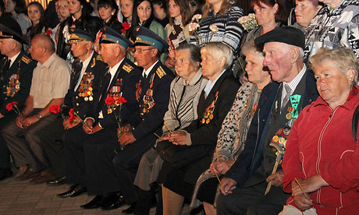
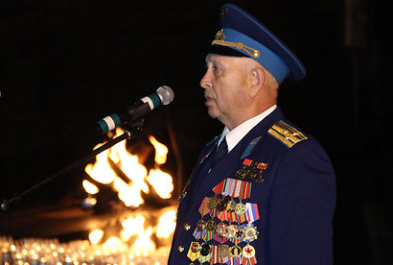
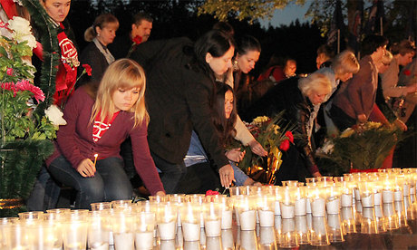
ТУРИСТИЧЕСКИЙ ПАТРИОТИЧЕСКИЙ МАРШРУТ «ПАРТИЗАНСКИМИ ТРОПАМИ БРЯНЩИНЫ»
ПРОВЕДЕНИЕ АКЦИЙ ПАМЯТИ «ЗАЖГИ СВЕЧУ» ПОСВЯЩЕННЫХ ДНЮ ПАМЯТИ И СКОРБИ
НА МЕМОРИАЛЬНОМ КОМПЛЕКСЕ
«ПАРТИЗАНСКАЯ ПОЛЯНА»

Slide 14
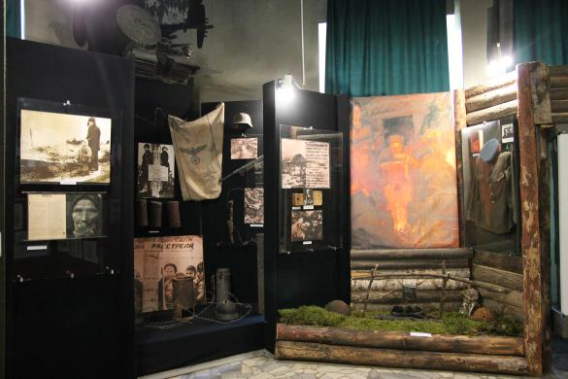
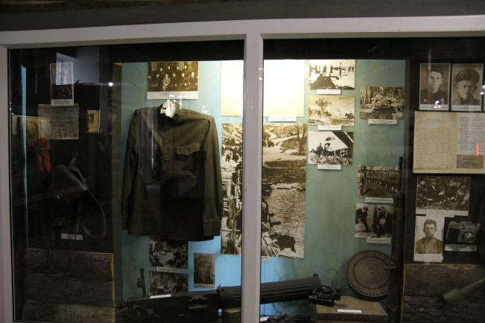
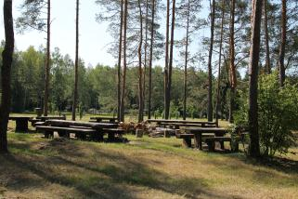
ТУРИСТИЧЕСКИЙ ПАТРИОТИЧЕСКИЙ МАРШРУТ «ПАРТИЗАНСКИМИ ТРОПАМИ БРЯНЩИНЫ»
МУЗЕЙ ИСТОРИИ ПАРТИЗАНСКОГО ДВИЖЕНИЯ НА БРЯНЩИНЕ МЕМОРИАЛЬНОГО КОМПЛЕКСА
«ПАРТИЗАНСКАЯ ПОЛЯНА»

Slide 15
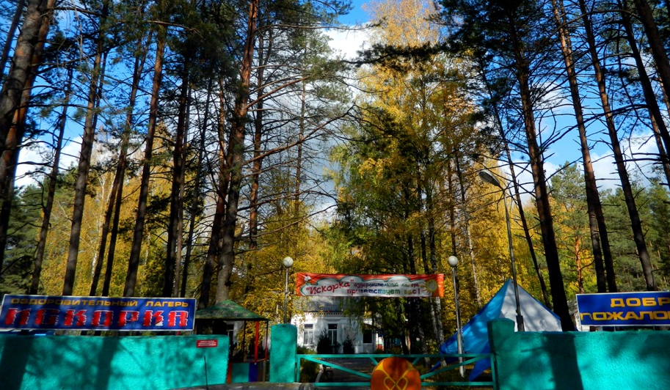


ТУРИСТИЧЕСКИЙ ПАТРИОТИЧЕСКИЙ МАРШРУТ «ПАРТИЗАНСКИМИ ТРОПАМИ БРЯНЩИНЫ»
МЕМОРИАЛЬНЫЙ КОМПЛЕКС «ПАРТИЗАНСКАЯ ПОЛЯНА»
ОЗДОРОВИТЕЛЬНЫЙ ЛАГЕРЬ «ИСКОРКА»

Slide 16



ТУРИСТИЧЕСКИЙ ПАТРИОТИЧЕСКИЙ МАРШРУТ «ПАРТИЗАНСКИМИ ТРОПАМИ БРЯНЩИНЫ»
ОЗДОРОВИТЕЛЬНЫЙ ЛАГЕРЬ «ИСКОРКА»
СТОЯНКА ПАРТИЗАНСКОГО ОТРЯДА ИМ. А.И. ВИНОГРАДОВА

Slide 17




ТУРИСТИЧЕСКИЙ ПАТРИОТИЧЕСКИЙ МАРШРУТ «ПАРТИЗАНСКИМИ ТРОПАМИ БРЯНЩИНЫ»
СТОЯНКА ПАРТИЗАНСКОГО ОТРЯДА ИМ. А.И. ВИНОГРАДОВА

Slide 18




ТУРИСТИЧЕСКИЙ ПАТРИОТИЧЕСКИЙ МАРШРУТ «ПАРТИЗАНСКИМИ ТРОПАМИ БРЯНЩИНЫ»
ИНТЕРАКТИВНЫЕ МЕРОПРИЯТИЯ НА СТОЯНКЕ ПАРТИЗАНСКОГО ОТРЯДА ИМ. А.И. ВИНОГРАДОВА

Slide 19



ТУРИСТИЧЕСКИЙ ПАТРИОТИЧЕСКИЙ МАРШРУТ «ПАРТИЗАНСКИМИ ТРОПАМИ БРЯНЩИНЫ»
ИНТЕРАКТИВНЫЕ МЕРОПРИЯТИЯ НА СТОЯНКЕ ПАРТИЗАНСКОГО ОТРЯДА ИМ. А.И. ВИНОГРАДОВА

Slide 20



ТУРИСТИЧЕСКИЙ ПАТРИОТИЧЕСКИЙ МАРШРУТ «ПАРТИЗАНСКИМИ ТРОПАМИ БРЯНЩИНЫ»
ОЗДОРОВИТЕЛЬНЫЙ ЛАГЕРЬ «ИСКОРКА»
МЕМОРИАЛЬНЫЙ КОМПЛЕКС «ХАЦУНЬ»
САНАТОРИЙ «СНЕЖКА»

Slide 21




ТУРИСТИЧЕСКИЙ ПАТРИОТИЧЕСКИЙ МАРШРУТ «ПАРТИЗАНСКИМИ ТРОПАМИ БРЯНЩИНЫ»
МЕМОРИАЛЬНЫЙ КОМПЛЕКС «ХАЦУНЬ»

Slide 22





ТУРИСТИЧЕСКИЙ ПАТРИОТИЧЕСКИЙ МАРШРУТ «ПАРТИЗАНСКИМИ ТРОПАМИ БРЯНЩИНЫ»
МЕМОРИАЛЬНЫЙ КОМПЛЕКС «ХАЦУНЬ»

Slide 23


ТУРИСТИЧЕСКИЙ ПАТРИОТИЧЕСКИЙ МАРШРУТ «ПАРТИЗАНСКИМИ ТРОПАМИ БРЯНЩИНЫ»
ВИЗИТ ПРЕЗИДЕНТА РОССИЙСКОЙ ФЕДЕРАЦИИ В.В. ПУТИНА
НА МЕМОРИАЛЬНЫЙ КОМПЛЕКС «ХАЦУНЬ»

Slide 24



ТУРИСТИЧЕСКИЙ ПАТРИОТИЧЕСКИЙ МАРШРУТ «ПАРТИЗАНСКИМИ ТРОПАМИ БРЯНЩИНЫ»
ВИЗИТ ПАИРИАРХА МОСКОВСКОГО И ВСЕЯ РУСИ КИРИЛЛА НА МЕМОРИАЛЬНЫЙ КОМПЛЕКС «ХАЦУНЬ»

Slide 25



ТУРИСТИЧЕСКИЙ ПАТРИОТИЧЕСКИЙ МАРШРУТ «ПАРТИЗАНСКИМИ ТРОПАМИ БРЯНЩИНЫ»
ИНТЕРАКТИВНЫЕ МЕРОПРИЯТИЯ НА МЕМОРИАЛЬНОМ КОМПЛЕКСЕ «ХАЦУНЬ»

Slide 26



ТУРИСТИЧЕСКИЙ ПАТРИОТИЧЕСКИЙ МАРШРУТ «ПАРТИЗАНСКИМИ ТРОПАМИ БРЯНЩИНЫ»
МЕМОРИАЛЬНЫЙ КОМПЛЕКС «ХАЦУНЬ»
НАВЛИНСКИЙ МУЗЕЙ ПАРТИЗАНСКОЙ СЛАВЫ

Slide 27



ТУРИСТИЧЕСКИЙ ПАТРИОТИЧЕСКИЙ МАРШРУТ «ПАРТИЗАНСКИМИ ТРОПАМИ БРЯНЩИНЫ»
ПАМЯТНИК ПРИРОДЫ ОБЛАСТНОГО ЗНАЧЕНИЯ «ПАРТИЗАНСКИЙ ДУБ»
В НАВЛИНСКОМ РАЙОНЕ БРЯНСКОЙ ОБЛАСТИ

Slide 28



ТУРИСТИЧЕСКИЙ ПАТРИОТИЧЕСКИЙ МАРШРУТ «ПАРТИЗАНСКИМИ ТРОПАМИ БРЯНЩИНЫ»
ПАМЯТНИК ПРИРОДЫ ОБЛАСТНОГО ЗНАЧЕНИЯ «ПАРТИЗАНСКИЙ ДУБ»
В НАВЛИНСКОМ РАЙОНЕ БРЯНСКОЙ ОБЛАСТИ

Slide 29




ТУРИСТИЧЕСКИЙ ПАТРИОТИЧЕСКИЙ МАРШРУТ «ПАРТИЗАНСКИМИ ТРОПАМИ БРЯНЩИНЫ»
КОННО-СПОРТИВНЫЙ
КЛУБ «ЖУРАВКА»

Slide 30



ТУРИСТИЧЕСКИЙ ПАТРИОТИЧЕСКИЙ МАРШРУТ «ПАРТИЗАНСКИМИ ТРОПАМИ БРЯНЩИНЫ»
КОННО-СПОРТИВНЫЙ
КЛУБ «ЖУРАВКА»

Slide 31



ТУРИСТИЧЕСКИЙ ПАТРИОТИЧЕСКИЙ МАРШРУТ «ПАРТИЗАНСКИМИ ТРОПАМИ БРЯНЩИНЫ»
КОНКУРС ЭСТАДНО-ПАТРИОТИЧЕСКОЙ ПЕСНИ «КАТЮША»

Slide 32



ТУРИСТИЧЕСКИЙ ПАТРИОТИЧЕСКИЙ МАРШРУТ «ПАРТИЗАНСКИМИ ТРОПАМИ БРЯНЩИНЫ»
ОБРАЗЦЫ СУВЕНИРНОЙ ПРОДУКЦИИ

Slide 33
ТУРИСТИЧЕСКИЙ ПАТРИОТИЧЕСКИЙ МАРШРУТ «ПАРТИЗАНСКИМИ ТРОПАМИ БРЯНЩИНЫ»
А. МОРОЗОВА
Д.В. ЕМЛЮТИН
В. САФРОНОВА
В. КОВАЛЕВ

